Slide 1


Slide 2


七月七鹊桥会,七夕乞巧女儿节。“乞巧节”，源于我国四大民间爱情传说之一的牛郎织女的故事。相传在七月初七，也就是七夕这天，牛郎和织女要在银河鹊桥相会……

Slide 3
汉代时，民间便开始向织女乞巧了，不但祈求心灵手巧，还祈求得到财富、早日有美满甜蜜的婚姻和早得子。
七夕节最普遍的习俗，就是妇女们在七月初七的夜晚进行的各种乞巧活动。乞巧的方式大多是姑娘们穿针引线验巧，做些小物品赛巧，摆上些瓜果乞巧，各个地区的乞巧的方式不尽相同，各有趣味。

Slide 4
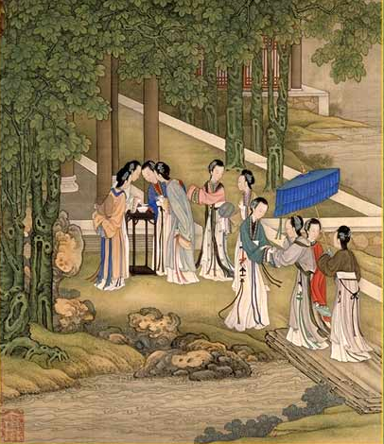
乞
巧

Slide 5
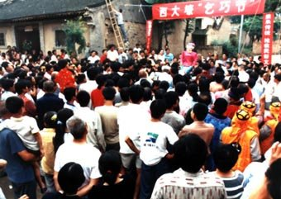
乞 巧 节

Slide 6
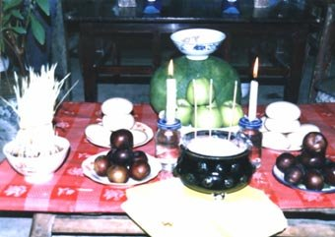
乞巧供桌

Slide 7
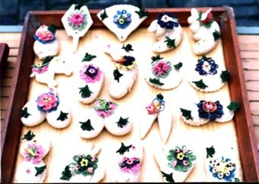
乞 巧 馍

Slide 8
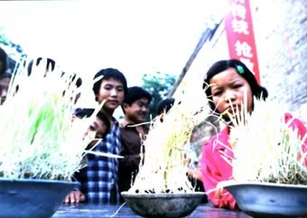
巧 芽

Slide 9
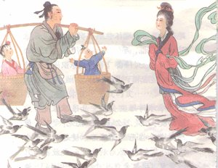
牛郎织女

Slide 10
放声朗读课文，想一想古代人是怎样过乞巧节的。结合拼音认读生字，同学间可互相交流。

Slide 11
乞 巧
林 杰
七 夕 今 宵 看 碧 霄，
牵 牛 织 女渡 河 桥。
家 家乞巧 望 秋 月，
穿 尽 红 丝 几 万 条。
xiāo xiāo

Slide 12

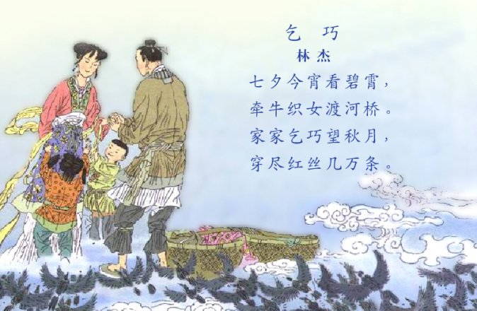

Slide 13

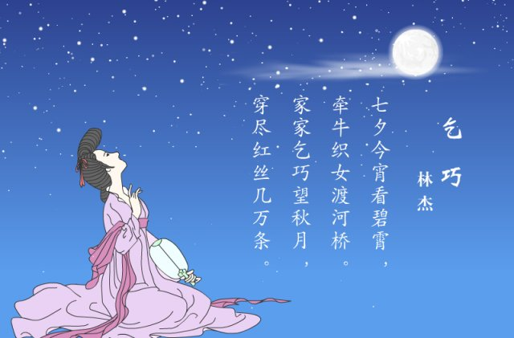
反复朗诵，体会诗歌的感情。

Slide 14

☆ 背诵《乞巧》，阅读牛郎织女的故事。
☆ 课后搜集一些民间故事，开个故事会。

Slide 15
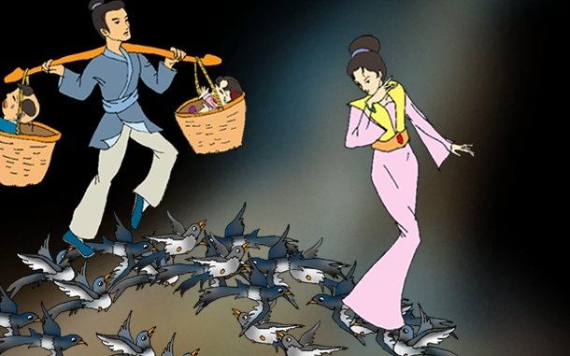
牛郎织女

